Slide 1
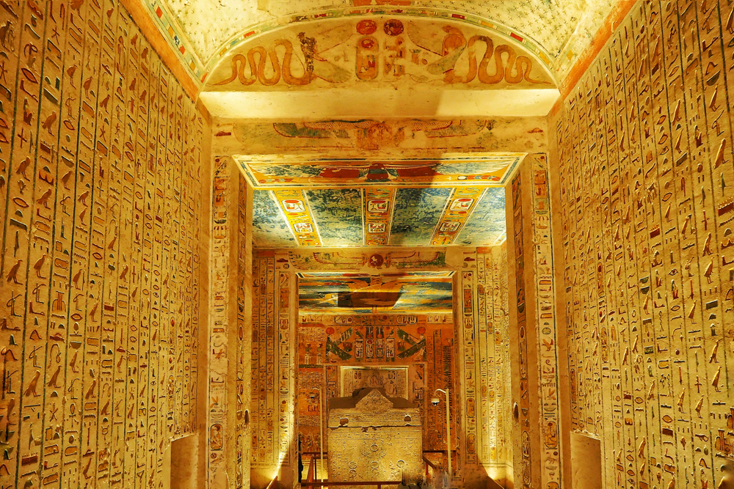
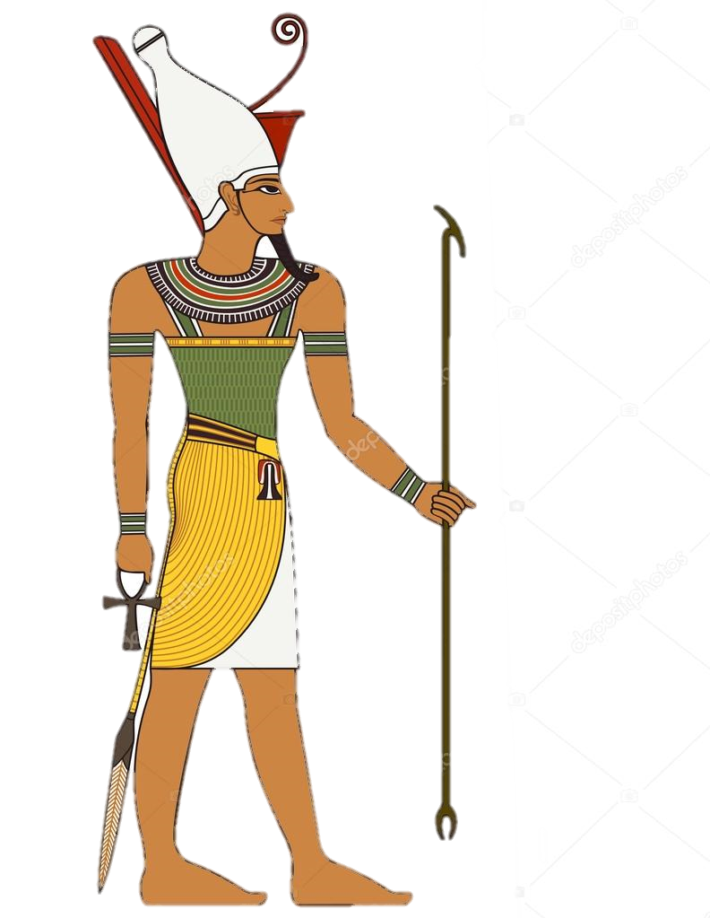
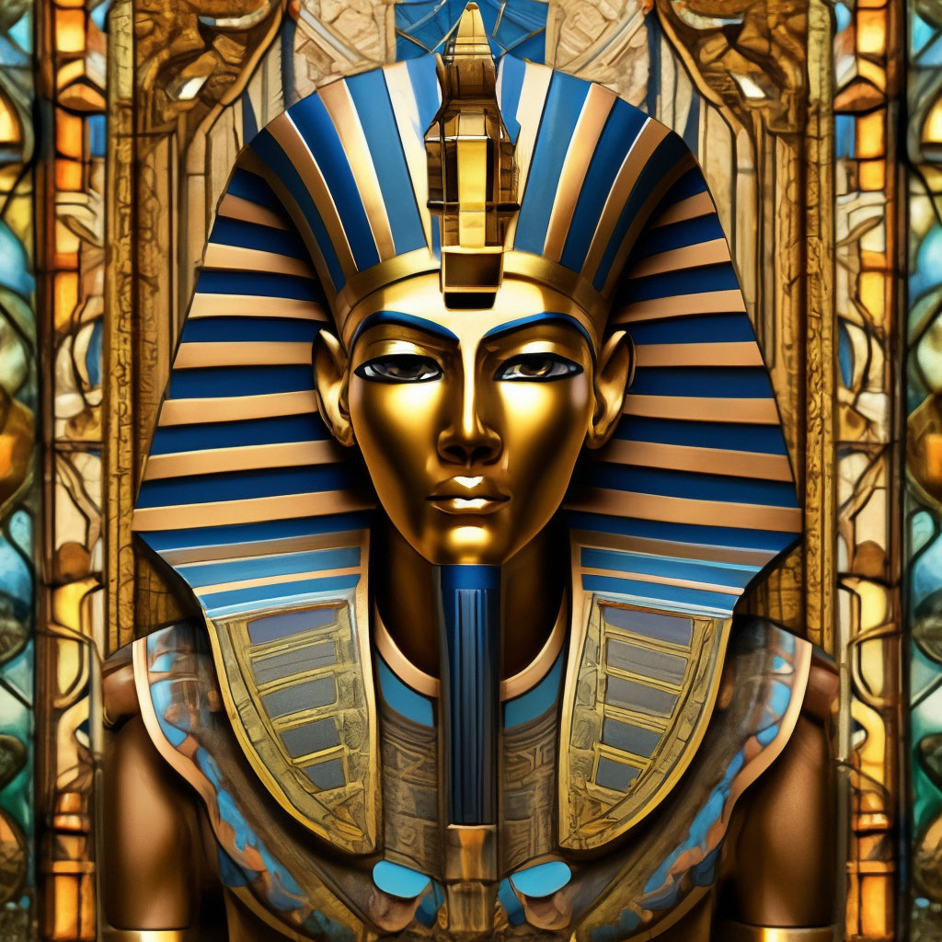
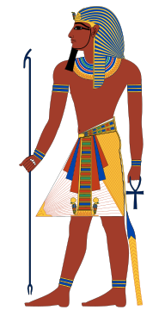
Обязанности Фараона

Slide 2
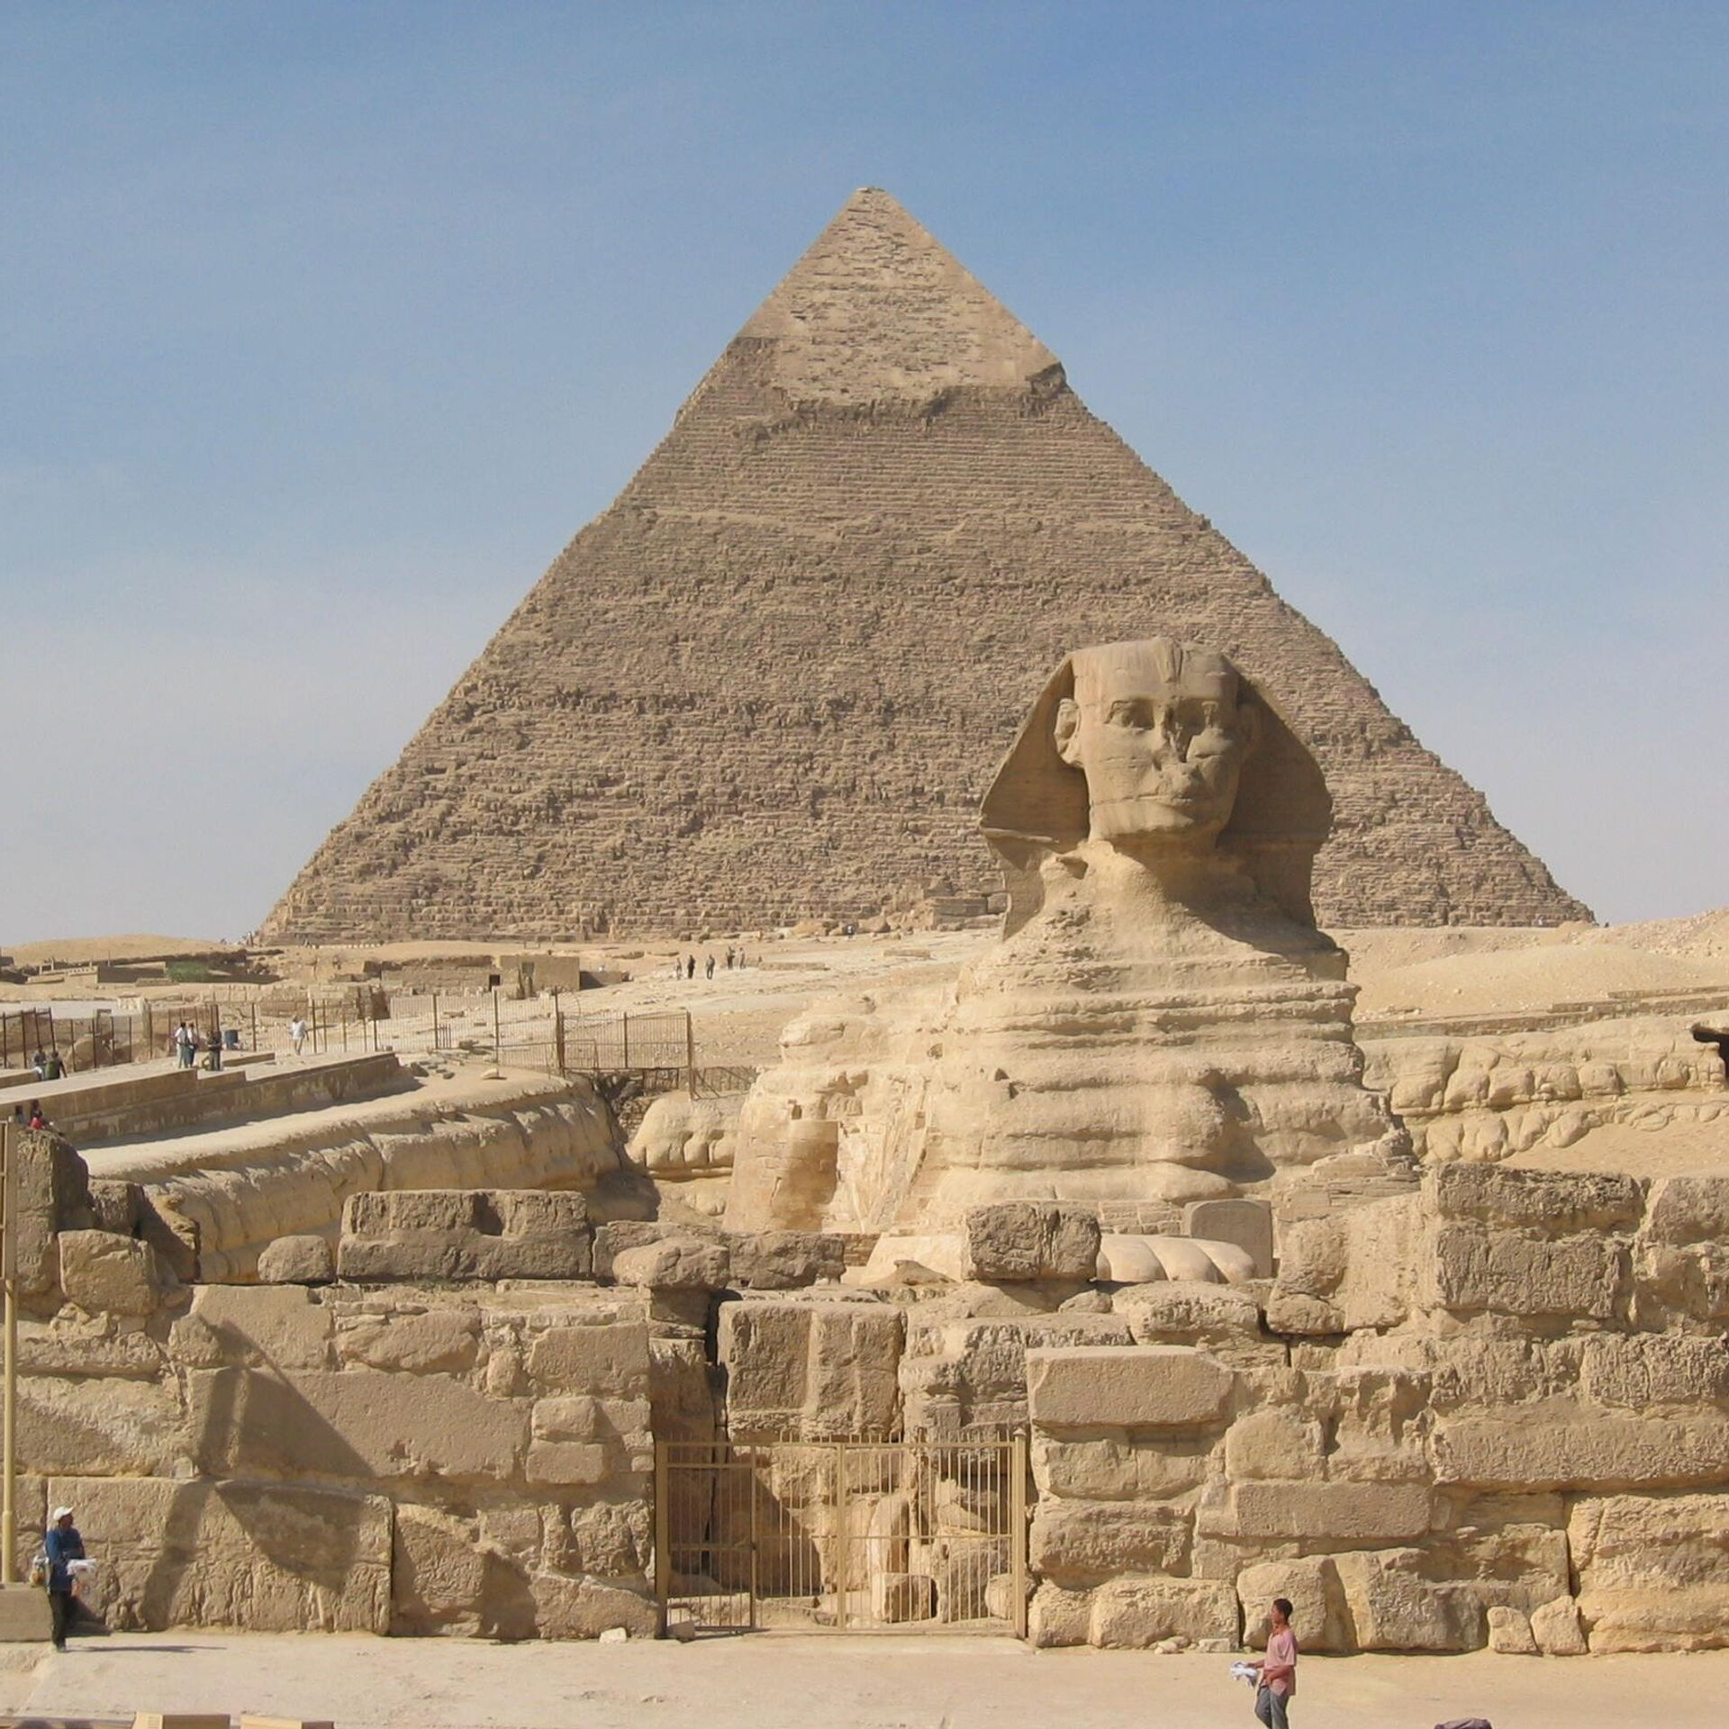
Фараоны были религиозными и политическими лидерами. В обязанности фараона входило руководство Египтом в религиозных и политических делах. Эти двойные роли сопровождались характерными титулами, такими как "верховный жрец каждого храма" и "повелитель земель".
Как духовный лидер, каждый фараон должен был выполнять священные ритуалы и эффективно функционировать в качестве проводника между богами и народом, в то же время политическое руководство включало в себя более реальные проблемы, такие как законодательство, дипломатия, обеспечение народа продовольствием и ресурсами.
Великая пирамида - самое древнее из семи чудес света Великая пирамида Гизы - самое древнее из семи чудес древнего мира и единственное сохранившееся до наших дней. Она была построена в течение 10-20 лет, начиная примерно с 2580 года до н.э. Она была задумана как гробница фараона четвертой династии Хуфу. Великая пирамида остается одним из крупнейших сооружений, когда-либо построенных, и удивительным свидетельством архитектурных амбиций и творчества древних египтян.

Slide 3
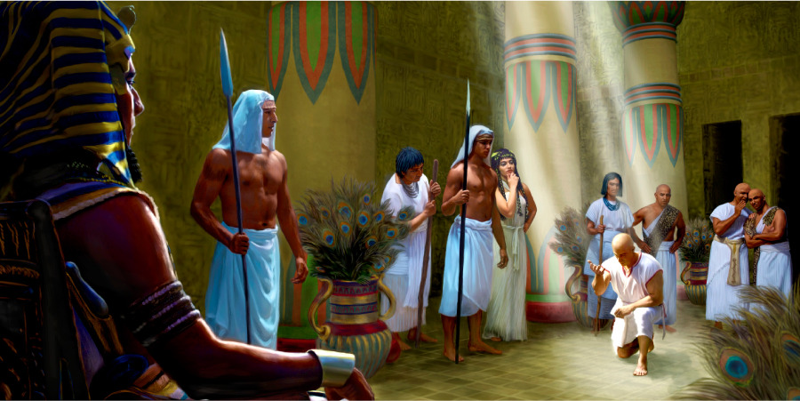
Одной из главных обязанностей фараона было строительство храмов. Вельможы-От имени фараона они вершили суд, смотрели за порядком и следили, чтобы налоги исправно поступали в царскую казну. Главным занятием жителей Египта было земледелие. Борясь с заболачиванием почв, египтяне строили вдоль берега Нила дамбы.
Когда на востоке появлялась звезда Сириус, в Египте начинался сезон сельскохозяйственных работ. Первую ритуальную борозду на поле делал фараон. Во время жатвы первый сноп - "бедет" - срезал также глава государства. Согласно мировоззрению египтян того времени, это необходимо для того, чтобы боги благословили работу.
Фараон вникал и во всякие технические проблемы. Он постоянно принимал своих министров и инженеров для обсуждения потребностей страны, в особенности сохранения запасов воды и расширения оросительной системы.
Царь посещал в пустыне каменоломни и копи и осматривал дороги, отыскивая подходящие места для колодцев и станций.

Slide 4
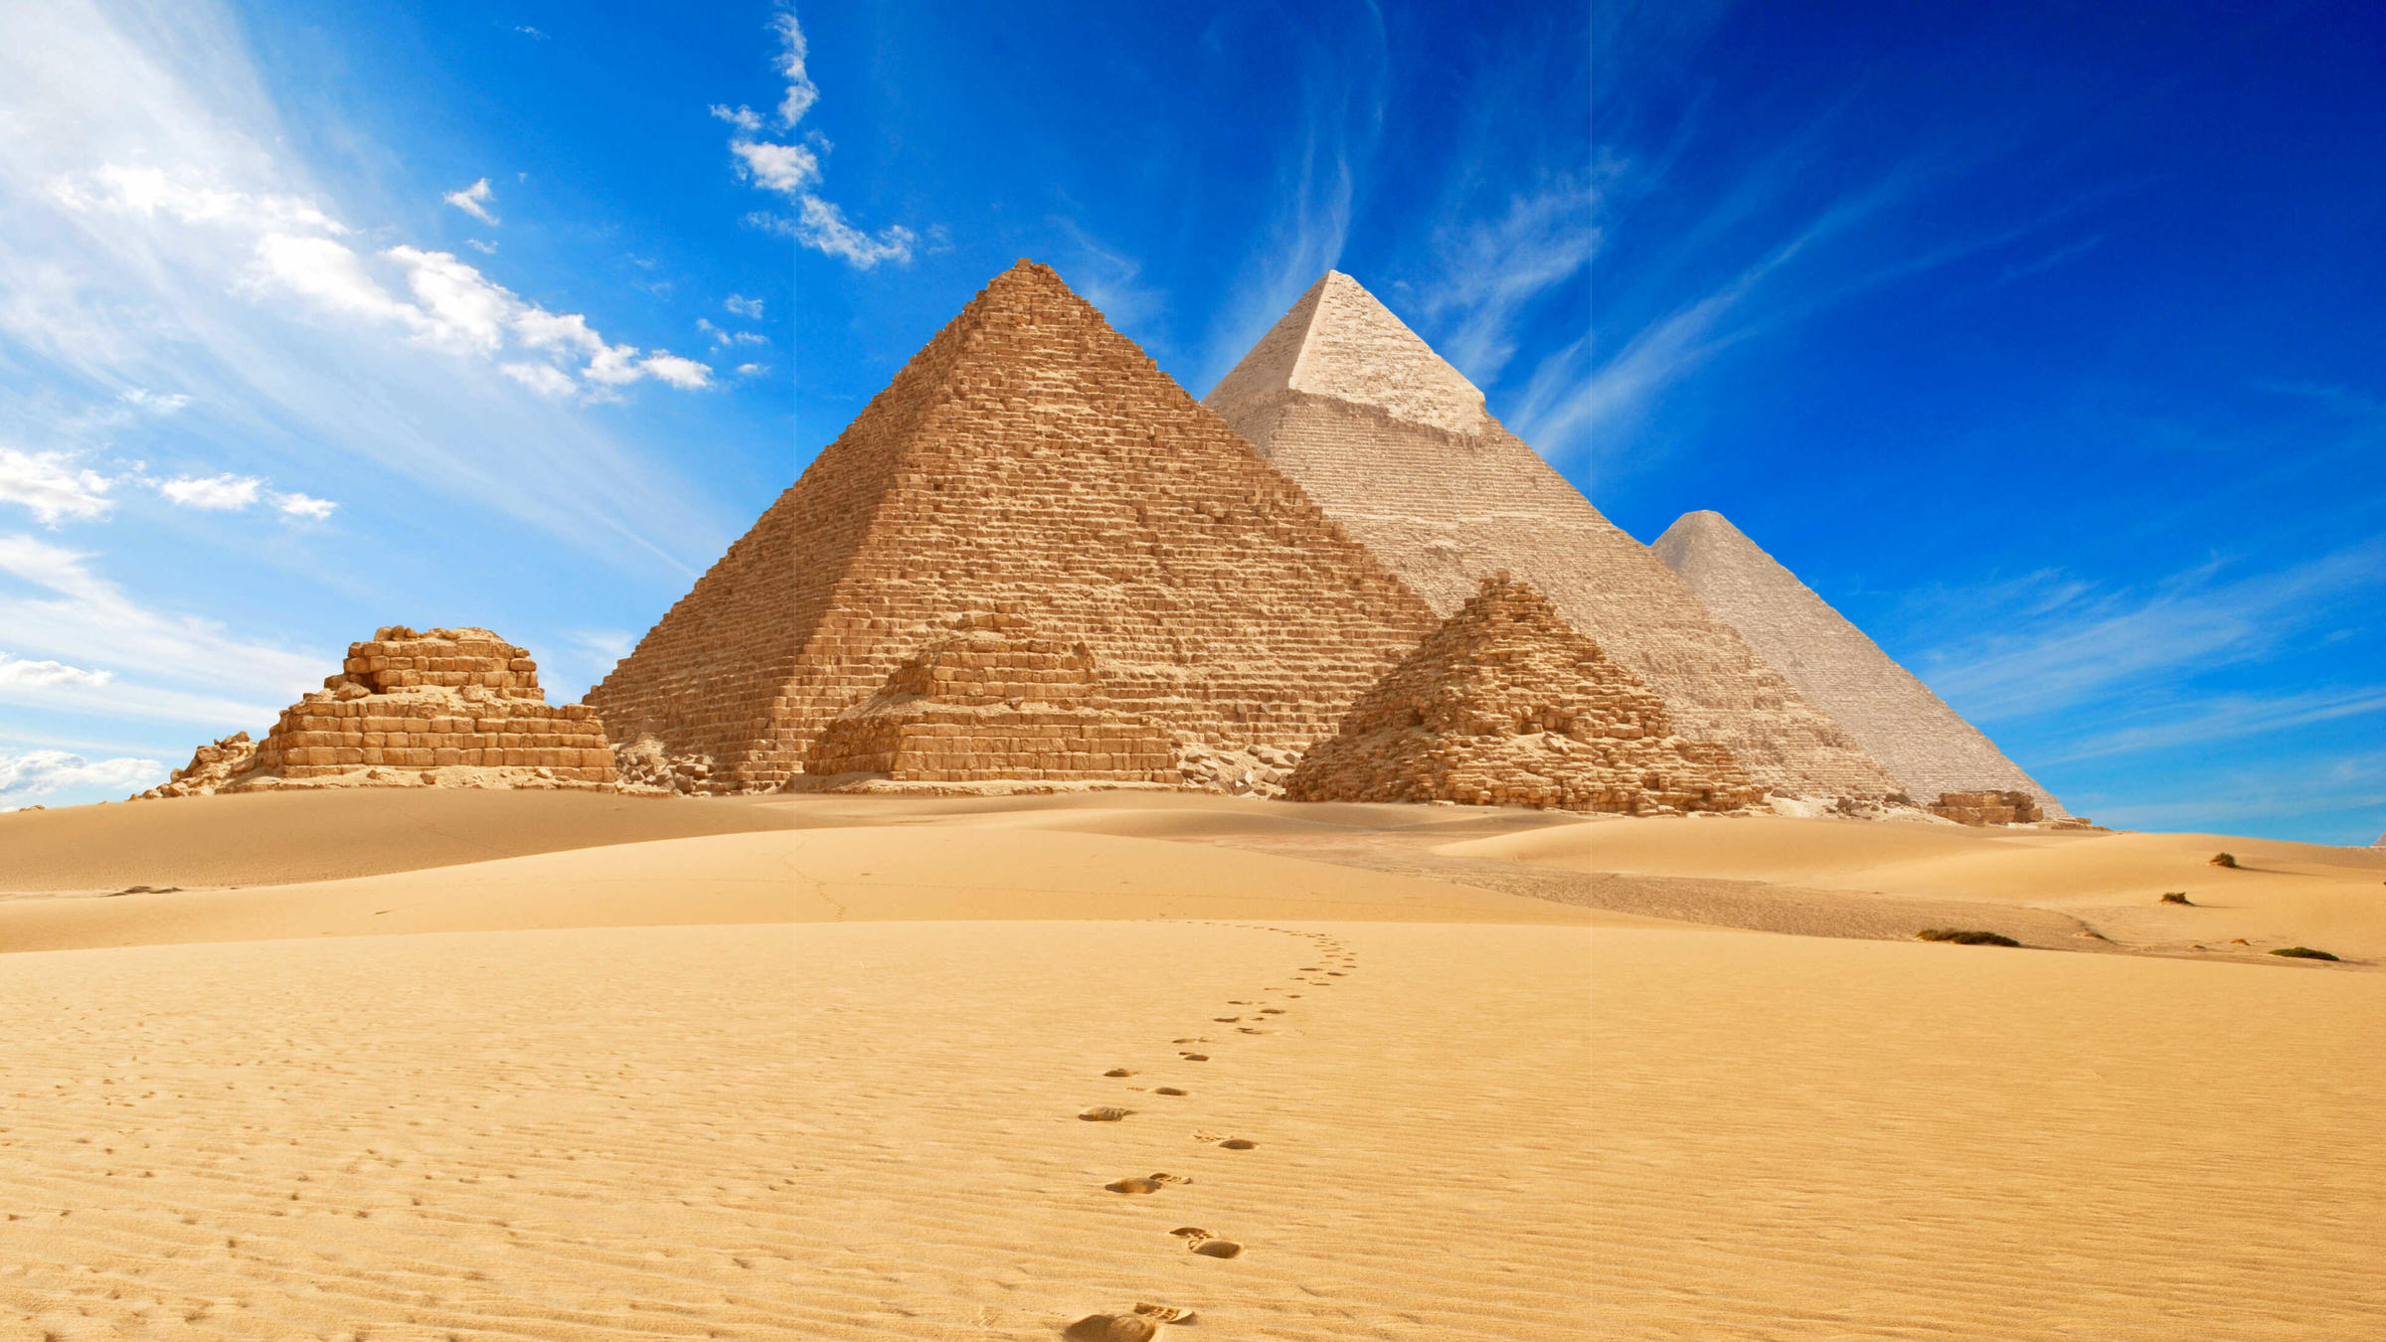
Высокое положение, занятое фараоном, знаменовало собой его активное участие в делах управления. Он имел обыкновение каждое утро принимать визиря, играющего главную роль в администрации, чтобы советоваться с ним относительно нужд страны и текущих дел, подлежавших его рассмотрению. После совещания с визирем он встречался с главным казначеем. Эти два человека ведали важнейшими отделами управления: сокровищницей и судом.
Древние народы придавали огромное значение религии, египтяне не были исключением. Царь считался официально богом, и одним из наиболее употребительных титулов его был "Благой Бог"; настолько велико было почитание, которое подобало воздавать ему, что, говоря о нем, избегали называть его имя.

Slide 5
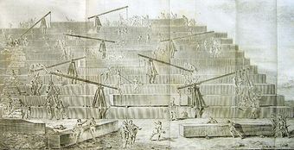
Фараону приходилось заниматься организацией трудоемких ирригационных работ. Рытье каналов царь причислял к крупнейшим государственным работам. Цари часто говорят в анналах о своем участии в составлении плана храма, или о своем присутствии при торжественной закладке какого-нибудь важного объекта (будь то храм божества, собственная гробница фараона, или какое-либо административное здание).
Фараон не просто обязан присутствовать во время открытия, но и лично заложить первый камень будущего здания. Кроме того, царю приходилось быть не только строителем, но и пахарем. Когда на востоке появлялась звезда Сириус, в Египте начинался сезон сельскохозяйственных работ. Первую ритуальную борозду на поле делал фараон. Во время жатвы первый сноп - "бедет" - срезал также глава государства. Согласно мировоззрению египтян того времени, это необходимо для того, чтобы боги благословили работу.

Slide 6
Несомненно, что какими бы природными богатствами ни обладало государство, его процветание не возможно без активной, а иногда и агрессивной, внешней политики. Египет, особенно во времена империи, был огромной страной. Однако эта страна не была прочной. После каждого периода смуты фараонам приходилось заново объединять страну.
Официальные культы в больших храмах требовали от монарха все больше и больше времени и внимания, по мере того как обряды усложнялись в связи с развитием сложной государственной религии. При таких условиях обязанности неизбежно превышали силы одного человека, поэтому фараон начал назначать жрецов.
Самым важным было назначение верховного жреца Амона.
Затем фараон передал новому верховному жрецу два золотых кольца и посох из позолоченного серебра. Весь Египет был оповещен, что отныне все владения и дела Амона в руках Небуненефа.
Еще одной обязанностью правителя было расширение владений бога.
С древнейших времен фараон являлся наследником богов, сыном бога Солнца, и владел Египтом, который раньше непосредственно принадлежал богам. Поэтому владения богов распространялись вместе с владениями фараона.

